Slide 1
期货云哨兵 Futures Cloud Sentinel
——期货云端预警系统开发
大连理工大学文华财经生产实习答辩
答辩小组：项目一·第一小组
Notes:
字体

Slide 2

期货云哨兵 FuturesCloudSentinel
个人简介
01 分工介绍
02 实现效果
03 项目特点
04 产品价值
目录
Notes:
照片堆叠

Slide 3
分工介绍
01

Slide 4
1
分工介绍
开发全程使用 GitHub 进行维护，使用 GitHub Actions 实现 CI/CD ，在Gogs同步镜像，实现分工协作与高效自动化部署。
李骁纯：实现通信协议、客户端业务逻辑实现、答辩 PPT 制作
魏新帮：客户端 UI 实现、前后端桥接
邓坤：服务器业务逻辑整合，数据库实现
张晓文：服务器行情判断实现
郭润茗：服务器邮件收发实现
Notes:
照片堆叠

Slide 5
实现效果
02

Slide 6
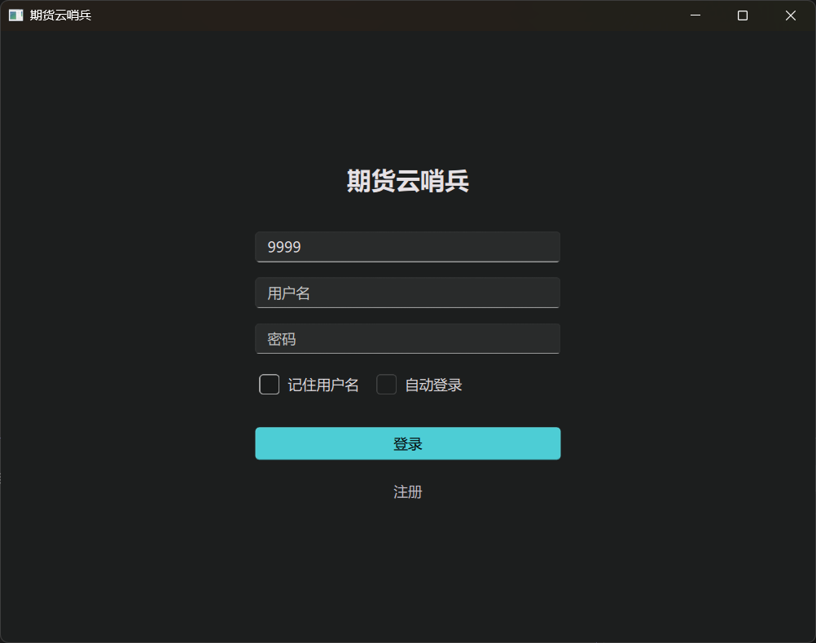
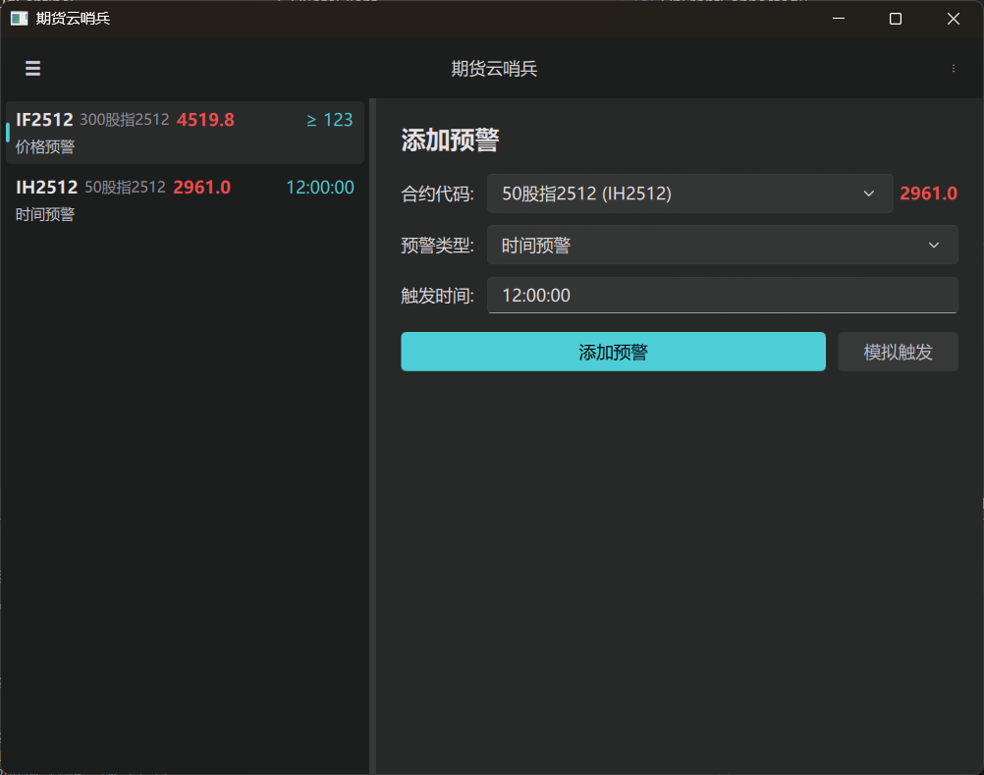
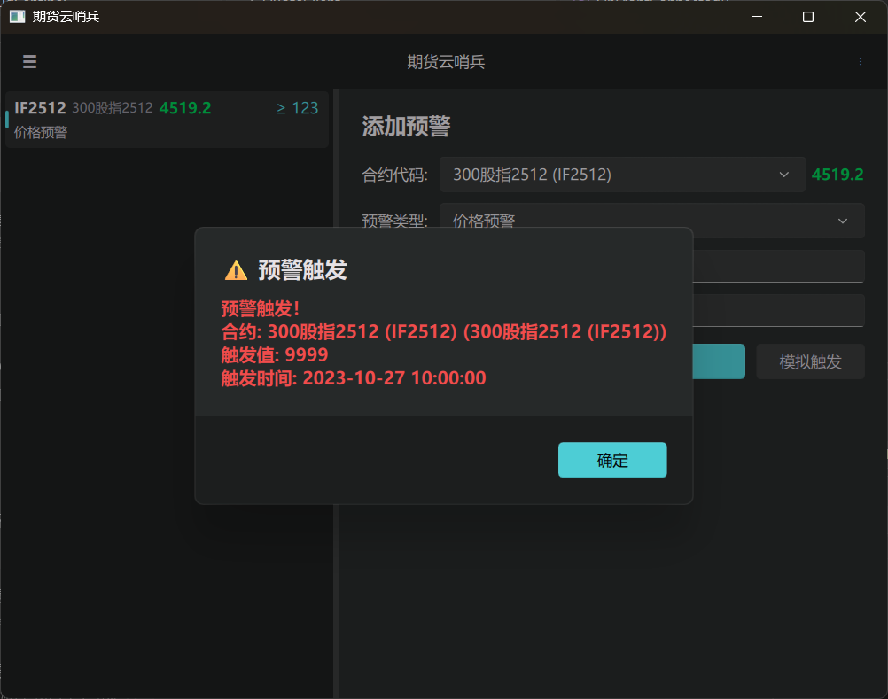
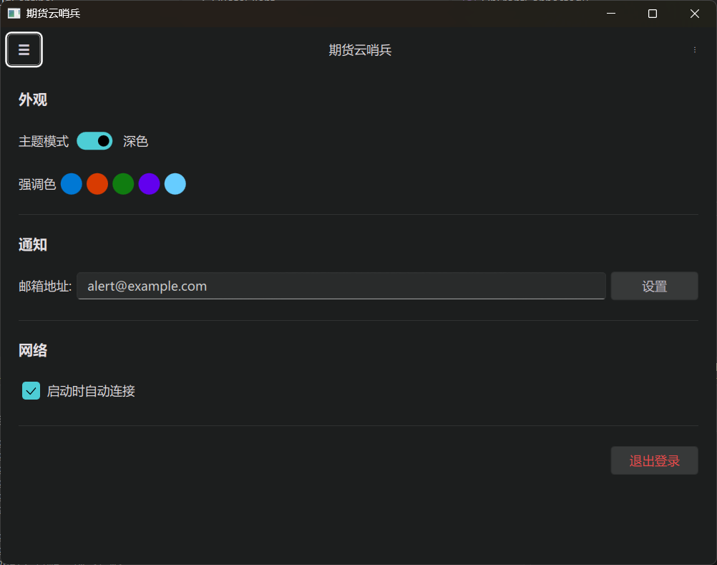
2
实现效果
客户端：
图形化用户界面：
使用Qt6开发UI，实现了用户友好的操作界面
双通道通信：
业务通道使用 Boost 连接自家服务器，进行登录和预警单管理。行情通道使用 CTP API 直连期货公司前置机，确保界面行情的实时性，不经服务器中转。
Notes:
照片堆叠

Slide 7
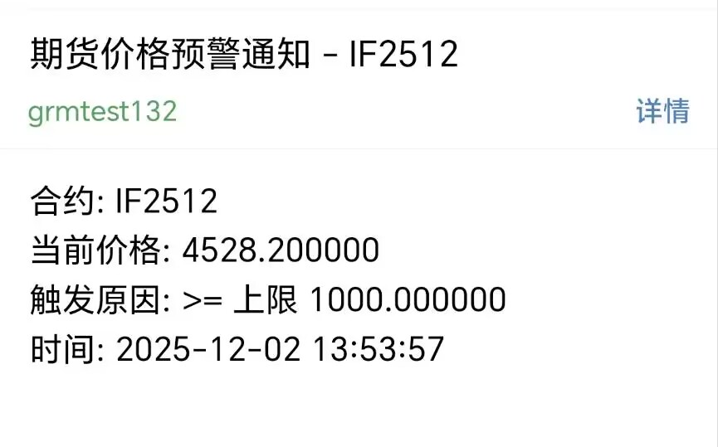
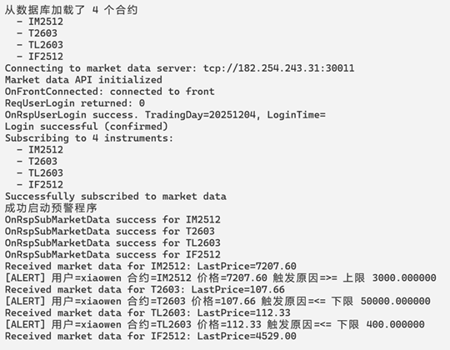
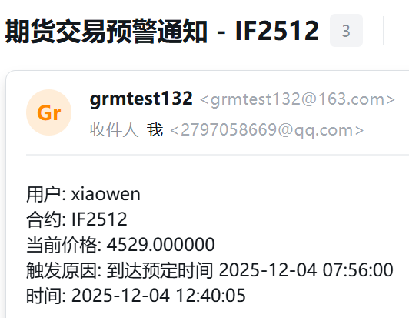
2
实现效果
服务器、数据库：
并发处理：
主线程监听连接端口并派发给线程池处理。工作线程池处理短连接业务请求。用户守护线程在行情变动时轮询未触发预警单。
行情服务：
集成 CTP API ，加载所有用户关注的合约列表进行订阅，实时维护市场价格。
邮件推送:
集成 SMTP 协议，支持通过邮件服务商发送报警邮件。
通知机制：
采用TCP 推送，报警触发时向客户端发送 JSON 报文。
数据库：
采用 MySQL 8.0 持久化存储，用户表存储账号体系，预警单表存储核心业务。
Notes:
照片堆叠

Slide 8
项目特点
03

Slide 9
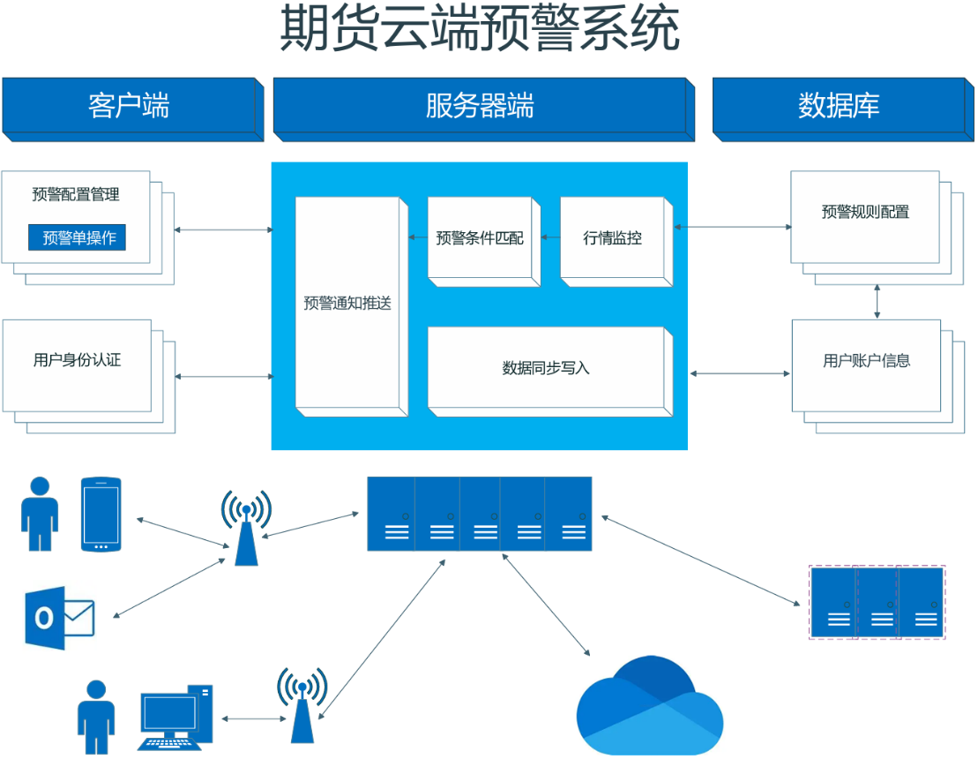
3
项目特点
基于 Qt 6 开发了 GUI 客户端，支持：
保存用户名，自动登录；
行情显示，显示与行情的连接状态；
设置主题色，自动检测深浅色模式；
可视化日志。
服务器端采用使用线程池，实现：
多客户端连接；
守护线程，保证在线时的预警推送；
使用单例模式保证行情处理器全局唯一。
数据库采用 MySQL 维护用户数据与预警单。
Notes:
照片堆叠

Slide 10
产品价值
04

Slide 11

4
产品价值
从“人肉盯盘”到“智能哨兵”
毫秒级触达，抢占市场先机
期货云哨兵
降本增效，快速迭代
灵活适配，构建交易终端矩阵
金融级的数据安全与传输保障
不仅仅是一个简单的预警系统，更是一个高并发、低延迟、高可靠的金融风控基础设施，既能为 C 端散户提供“无人值守”的盯盘体验，也能为 B 端机构提供稳健的接入方案。
Notes:
照片堆叠

Slide 12

感谢倾听！
恳请批评指正！
答辩小组：项目一·第一小组
2025.12

